Slide 1

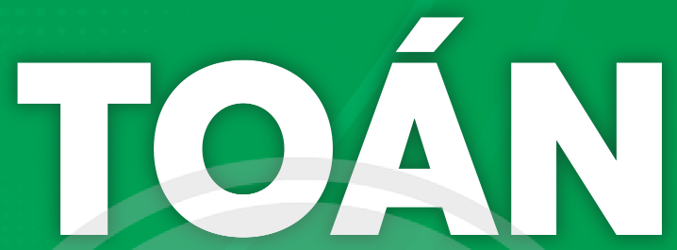
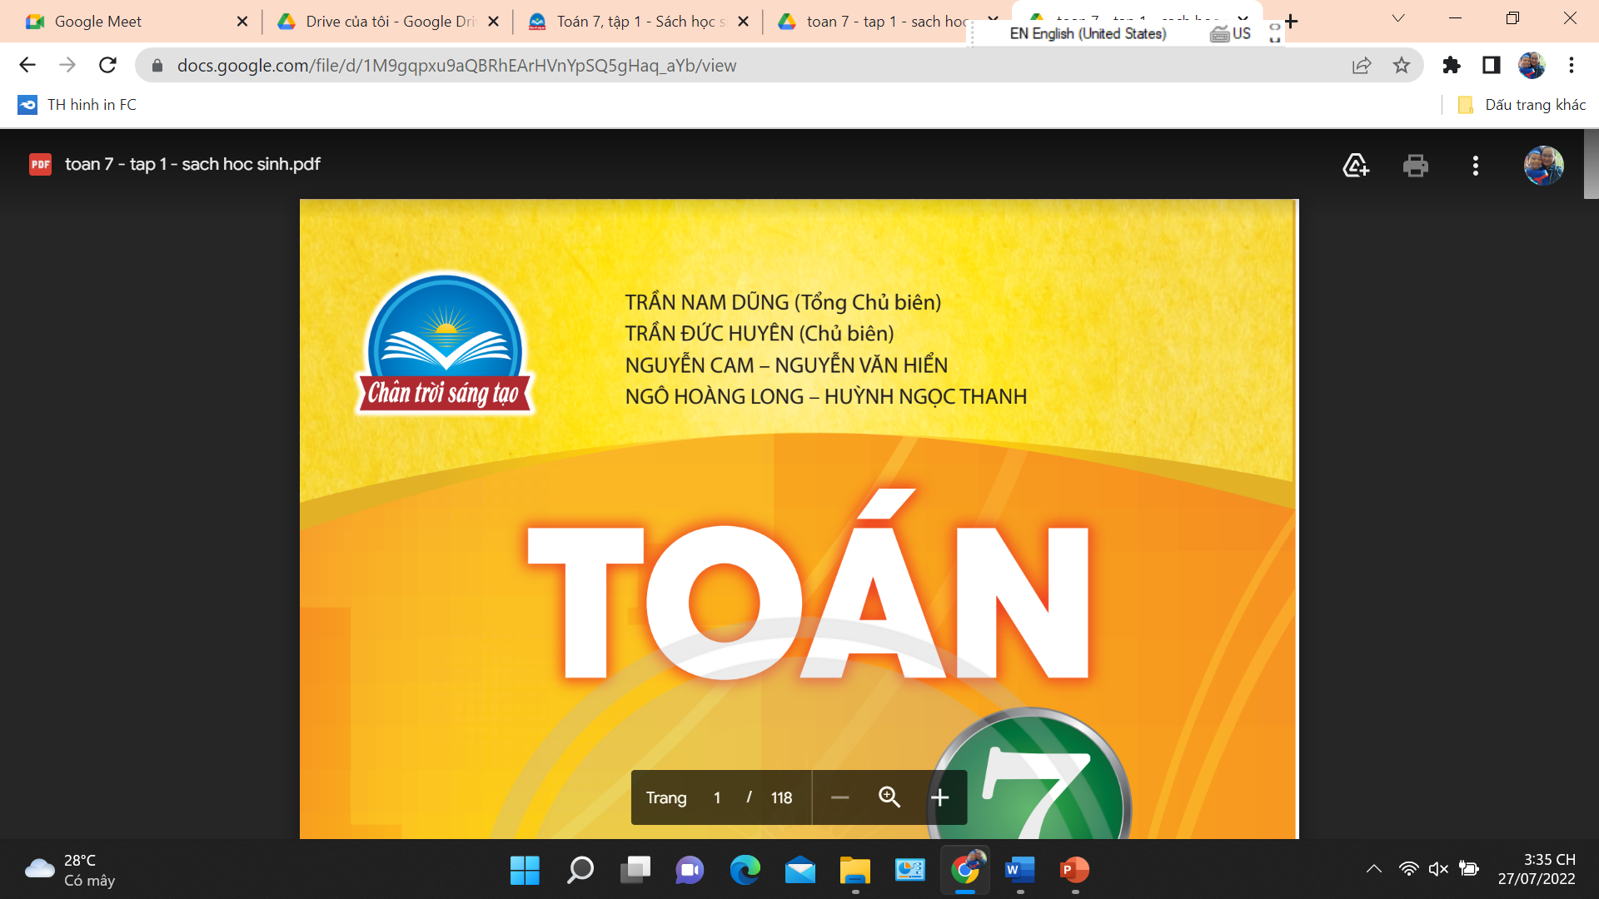
7

Slide 2

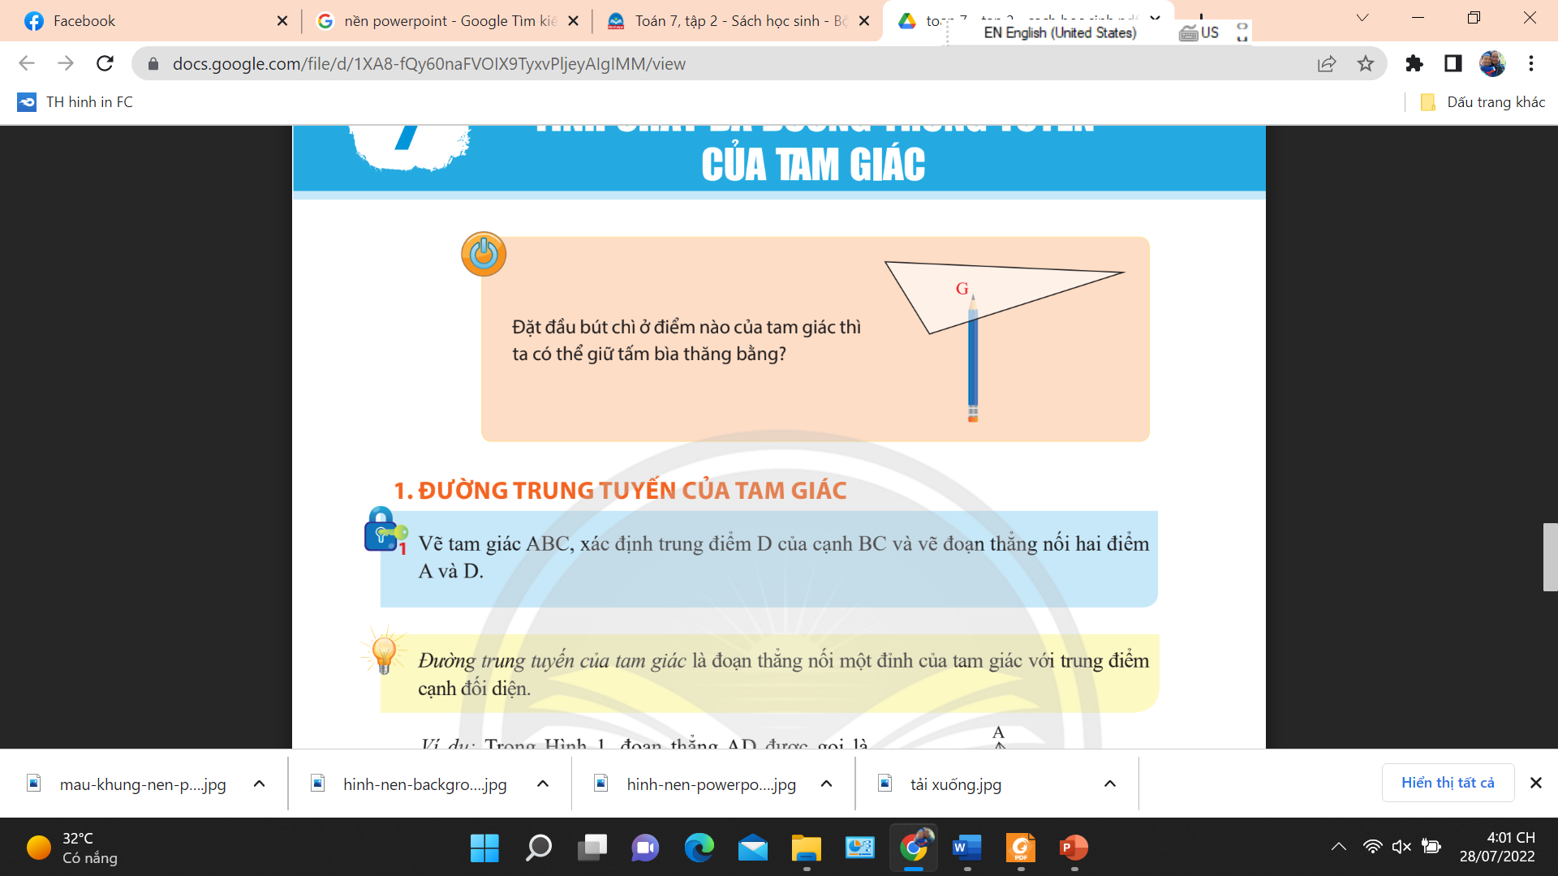
Các em cùng tìm hiểu bài học số 7 chương 8 thì các em sẽ trả lời được câu hỏi trên

Slide 3

§ 7: TÍNH CHẤT BA ĐƯỜNG TRUNG TUYẾN CỦA TAM GIÁC (tiết 1)
Giáo viên :

Slide 4

NỘI DUNG BÀI HỌC
1/ Đường trung tuyến của tam giác
Nhận biết đường trung tuyến của tam giác.
Vẽ được đường trung tuyến.
2/ Tính chất ba đường trung tuyến của tam giác
Trong tiết học này các em sẽ cùng tìm hiểu phần
1/ Đường trung tuyến của tam giác.
Định lí: Tính chất ba đường trung tuyến của tam giác

Slide 5
§ 7: TÍNH CHẤT BA ĐƯỜNG TRUNG TUYẾN CỦA TAM GIÁC (tiết 1)
1/ Đường trung tuyến của tam giác
Hoạt động khởi động.
Vẽ tam giác ABC, xác định trung điểm D của cạnh BC và vẽ đoạn thẳng nối hai điểm A và D.

Slide 6
Vẽ tam giác ABC, xác định trung điểm D của cạnh BC và vẽ đoạn thẳng nối hai điểm A và D.
Đoạn thẳng AD gọi là đường trung tuyến của tam giác ABC

Slide 7
-Đoạn thẳng AD gọi là đường trung tuyến của tam giác ABC.
Đường thẳng AD cũng được gọi là đường trung tuyến của tam giác ABC.
-Để vẽ trung tuyến AD :
+ Xác định trung điểm D của cạnh đối diện A
+ Nối A với điểm D vừa xác định
Em hãy nêu cách vẽ đường trung tuyến AD?

Slide 8
- Đoạn thẳng AD gọi là đường trung tuyến của tam giác ABC.
HOẠT ĐỘNG HÌNH THÀNH KIẾN THỨC
+ Đường trung tuyến của tam giác là gì?
+ Mỗi tam giác có mấy đường trung tuyến ?

Slide 9
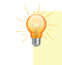
§ 7: TÍNH CHẤT BA ĐƯỜNG TRUNG TUYẾN CỦA TAM GIÁC (tiết 1)
1/ Đường trung tuyến của tam giác
-Đường trung tuyến của tam giác là đoạn thẳng nối một đỉnh của tam giác với trung điểm cạnh đối diện.
-Chú ý : Mỗi tam giác có ba đường trung tuyến

Slide 10
HOẠT ĐỘNG THỰC HÀNH
Câu 1. Điền vào chỗ trống : “ Đường trung tuyến của một tam giác là đoạn thẳng nối một đỉnh của tam giác và trung điểm ..... ”:
A. Cạnh bên B. Cạnh đối diện
C. Cạnh đáy D. Cạnh song song

Slide 11
HOẠT ĐỘNG THỰC HÀNH
Câu 2. Quan sát hình vẽ , chọn đáp án đúng:
A. AI là đường trung tuyến của tam giác ABC.
B. AE là đường trung tuyến của tam giác ABC.
C. AN là đường trung tuyến của tam giác ABC.
D. AD là đường trung tuyến của tam giác ABC.

Slide 12
HOẠT ĐỘNG THỰC HÀNH
Thực hành 1: Em hãy vẽ tiếp các đường trung tuyến BE, CF của tam giác ABC ( hình 1)
Hình 1

Slide 13
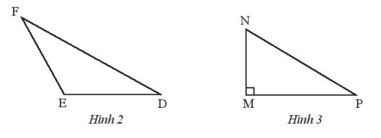
HOẠT ĐỘNG VẬN DỤNG
Vận dụng 1:
a)Vẽ đường trung tuyến DH của tam giác DEF (Hình 2)
b)Vẽ đường trung tuyến MK của tam giác vuông MNP (Hình 3)
c)Vẽ tam giác nhọn IJK và tất cả các đường trung tuyến của nó

Slide 14
HOẠT ĐỘNG VẬN DỤNG
Vận dụng 1:
a)Vẽ đường trung tuyến DH của tam giác DEF (Hình 2)

Slide 15
HOẠT ĐỘNG VẬN DỤNG
Vận dụng 1:
b)Vẽ đường trung tuyến MK của tam giác vuông MNP (Hình 3)

Slide 16
HOẠT ĐỘNG VẬN DỤNG
Vận dụng 1:
c)Vẽ tam giác nhọn IJK và tất cả các đường trung tuyến của nó

Slide 17
GIAO VIỆC VỀ NHÀ
HS về nhà chuẩn bị
Cắt một tam giác bằng giấy . Gấp lại để xác định trung điểm một cạnh của nó. Kẻ đoạn thẳng nối trung điểm này với đỉnh đối điện. Bằng cách tương tự, hãy vẽ tiếp ,hai đường trung tuyến còn lại.

Slide 18
Chào tạm biệt các em !!

